Slide 1
Imagen Portada: P. Erick Félix

Slide 2
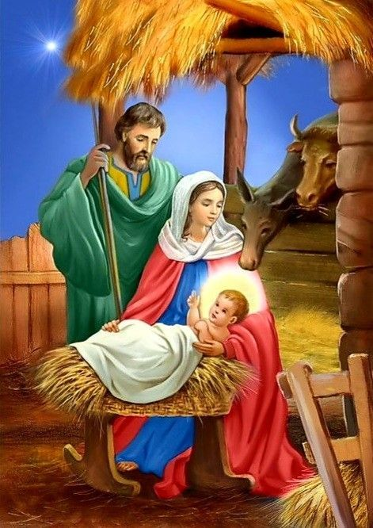
LECTIO DIVINA – IV DOMINGO ADVIENTO –Ciclo A
DIOS SE HACE DE NUESTRA FAMILIA
Mateo 1, 18-24
Dios se HACE DE
NUESTRA FAMILIA
18 diciembre 2022
Hijas de la Caridad-Padres Vicentinos-PERÚ

Slide 3
Ambientación: Camino de papel con cuatro velas a lo largo de él. Al iniciar la celebración se pone un cartel con la frase: “Dios está con nosotros” y se enciende la cuarta vela.
“Dios está con nosotros”
Cantos sugeridos: Santa María de la Esperanza; La Virgen sueña caminos.

Slide 4
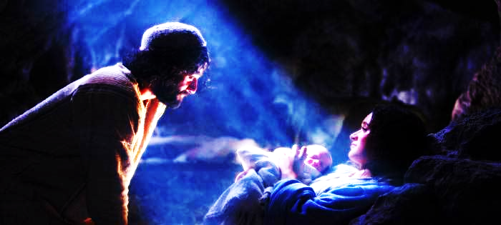
AMBIENTACIÓN:
En Jesús se cumplen las Escrituras de modo
definitivo: la señal de que Dios salva a su pueblo es que su mismo Hijo nace de María, trayéndonos una salvación que es presencia cercana.
Pero… ¿sabremos reconocerlo?

Slide 5
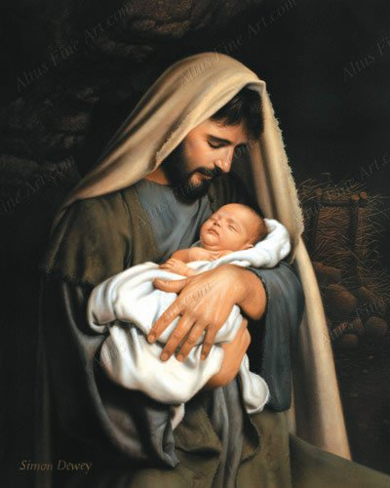
1. Oración inicial
José, el justo, tú el hombre de Dios, el que te dejabas conducir por el Espíritu,
el que aceptaste y asumiste el proyecto de Dios para ti, te pedimos que intercedas por nosotros, para que como Tú tengamos la docilidad y apertura que tuviste,
para saber decirle al Señor: SÍ, así como lo hiciste Tú.

Slide 6
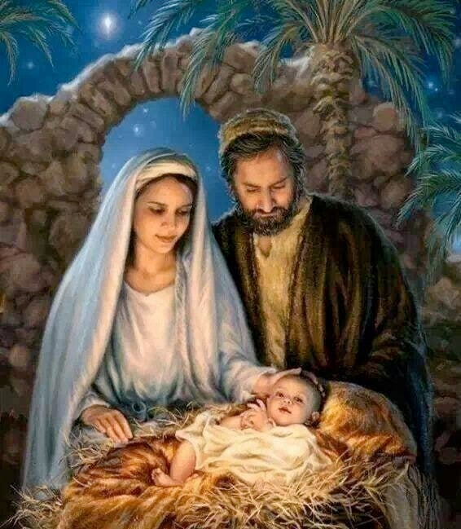
Por eso, ayúdanos, a que en esta Navidad, le abramos el corazón al Señor, y dejemos que Él ocupe el centro de nuestra vida, siendo Él todo para nosotros,
como lo fue para ti. Ayúdanos a estar disponibles y ser dóciles, como lo fuiste tú. Amén.

Slide 7
LECTIO
¿Qué dice el texto?
Mt. 1, 18- 24
Motivación:
Este cuarto domingo de Adviento, nos presenta el relato de la anunciación a José. Es un pasaje lleno de dignidad y nobleza de un hombre que se vio superado por la situación que vivía María. En ese momento fue la acción del Señor que le ayudó a encontrar y vivir su voluntad. Escuchemos:

Slide 8
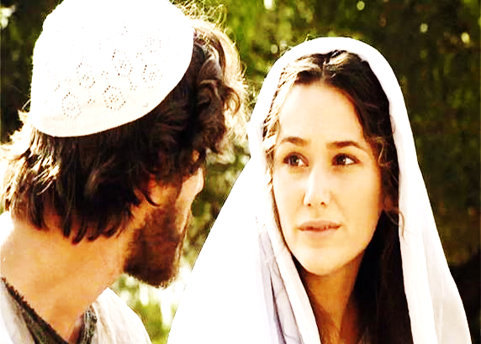
Mateo 1,18-24
El nacimiento de Jesucristo fue de esta manera: Estando María, su madre, desposada con José

Slide 9
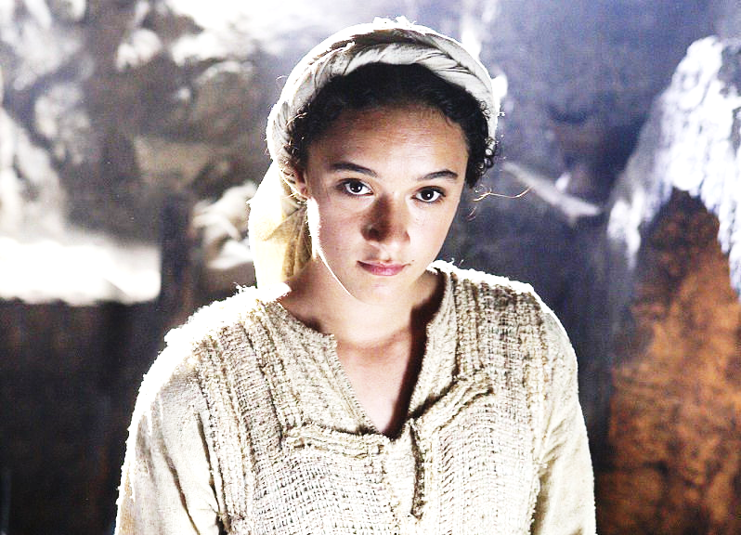
y antes de vivir juntos resultó que ella
esperaba un hijo por obra del Espíritu Santo.

Slide 10
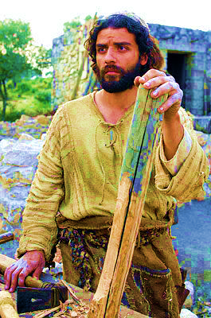
José, su esposo, que era justo y no quería denunciarla, decidió separarse de ella en secreto

Slide 11
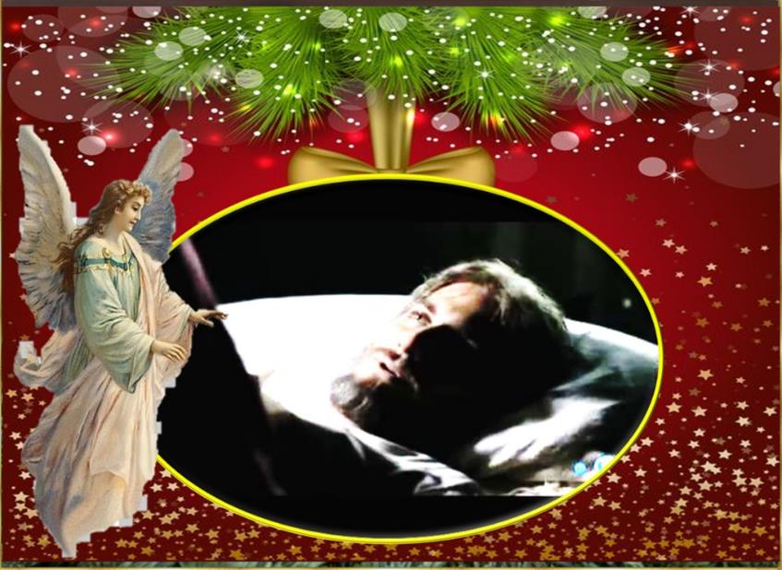
Pero, apenas había tomado esta decisión, se le apareció en sueños un ángel del Señor que le dijo:
- José, hijo de David, no temas aceptar a María por esposa, pues la criatura que hay en ella viene del Espíritu Santo.

Slide 12
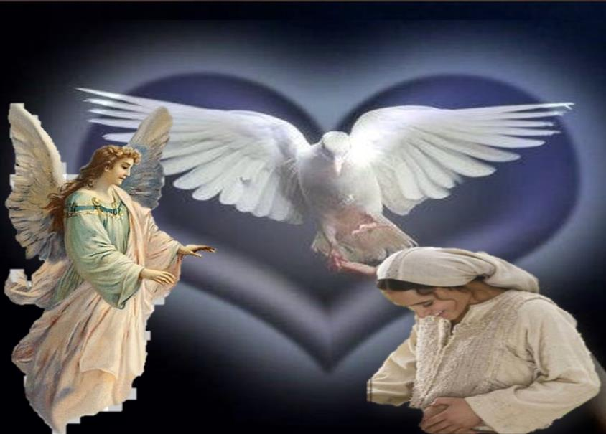
Dará a luz un hijo, y tú le pondrás por nombre Jesús, porque él salvará a su pueblo de los pecados.

Slide 13
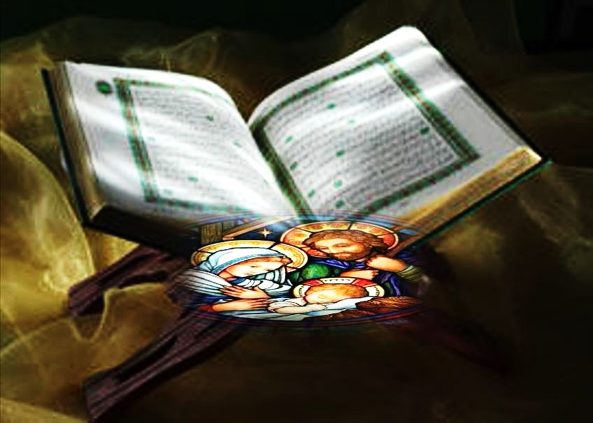
Todo esto sucedió para que se cumpliese lo que había dicho el Señor por el Profeta:
Miren: La Virgen concebirá y dará a luz un hijo, y le pondrán por nombre Emmanuel, que significa “Dios con nosotros”.

Slide 14
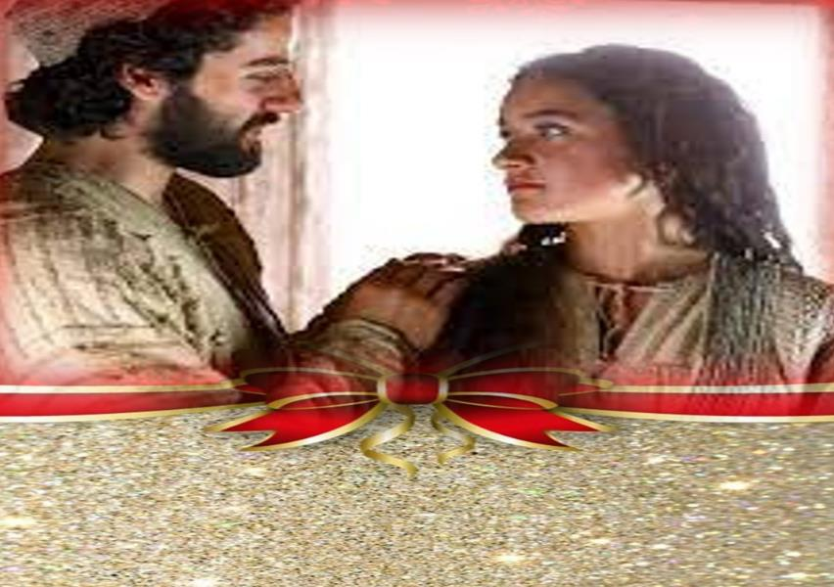
Cuando José se despertó, hizo lo que
le había mandado el ángel del Señor y recibió a María como esposa.

Slide 15
Preguntas para la Lectura
¿Qué personajes aparecen en este relato?

Slide 16
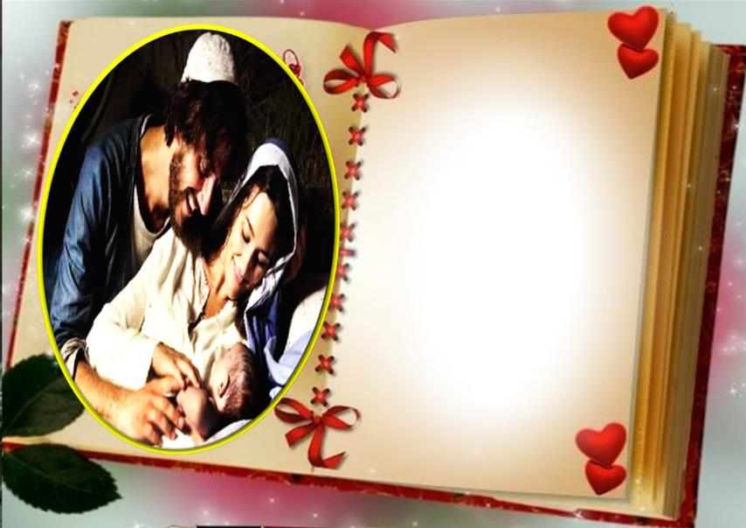
Cuáles son los tres nombres o “títulos” que se le da al hijo de María en este relato?, ¿Qué alcance tiene cada uno? , ¿Qué significa cada uno?

Slide 17
¿Cómo se lo describe a José? Cómo reacciona cuando se entera de que María está embarazada?

Slide 18
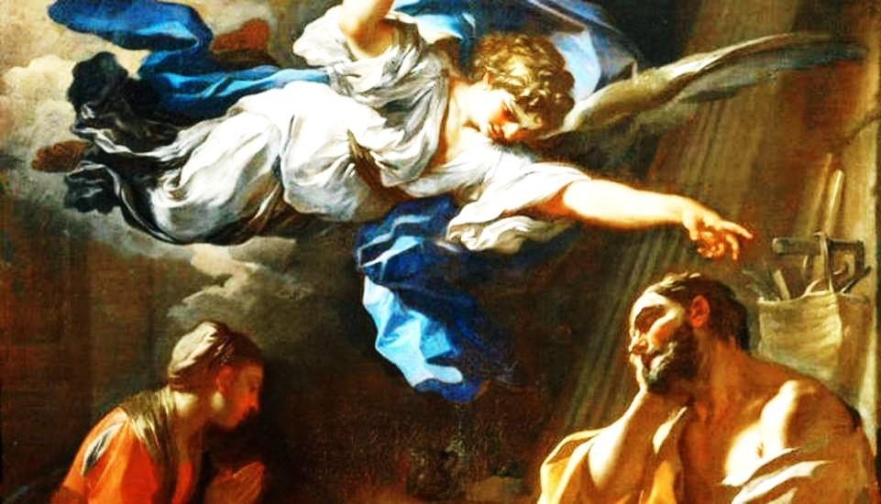
¿Qué le dice el ángel a José?
¿Cómo obra a partir de ese momento?

Slide 19
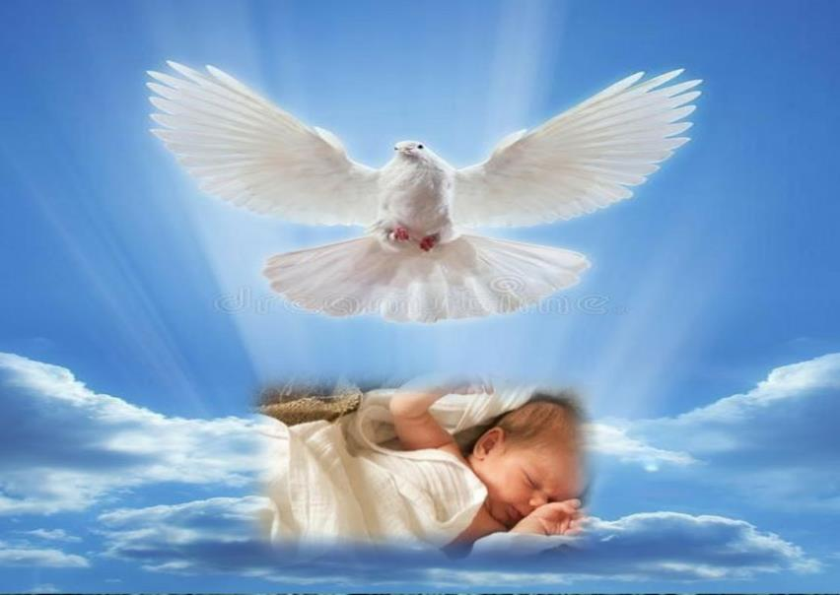
¿Cuál es la profecía que se cumple según el texto?
De acuerdo al nombre que se ha de poner al niño, ¿cuál va a ser la misión de Jesús?

Slide 20
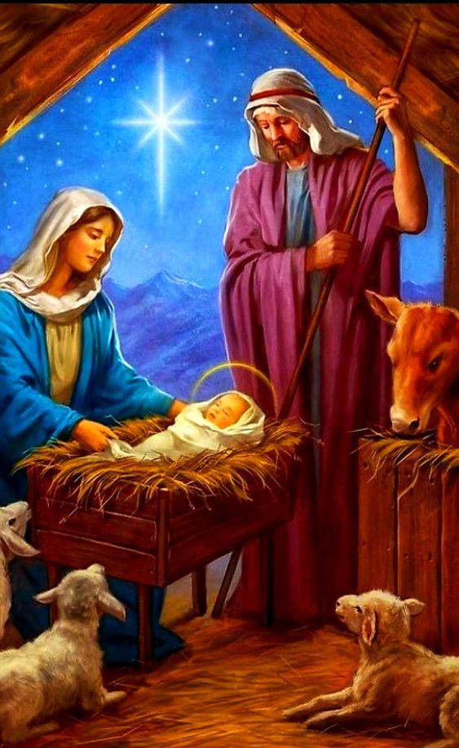
Motivación:
En Jesús, el Emmanuel, Dios se hace entrañablemente próximo. Y el cumplimiento de sus promesas desborda todas nuestras expectativas. Con un corazón sorprendido por la ternura de Dios, estamos llamados a acoger su venida entre nosotros.

Slide 21
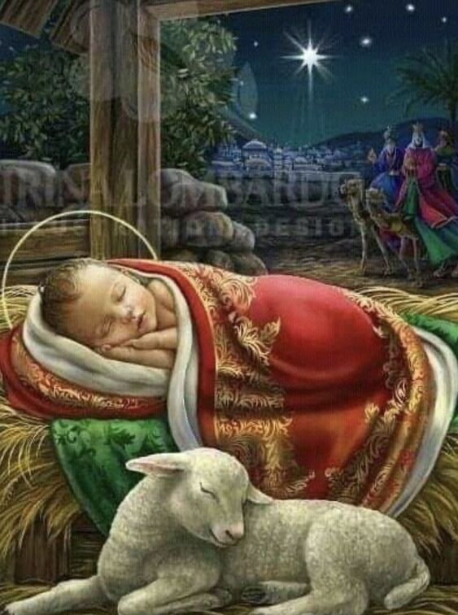
“Jesús"," Emmanuel” son los nombres de este niño. ¿Qué dicen de Dios y de su enviado? ¿Es así el Dios que experimento en mi vida?.

Slide 22
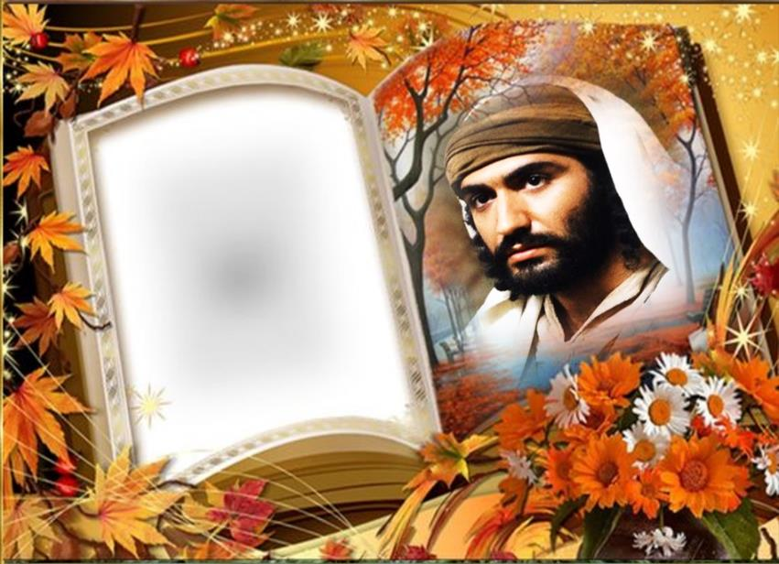
José no comprende fácilmente, pero experimenta la presencia de Dios. ¿Se reconocer a Dios en mi vida cuando cambia mis planes?

Slide 23
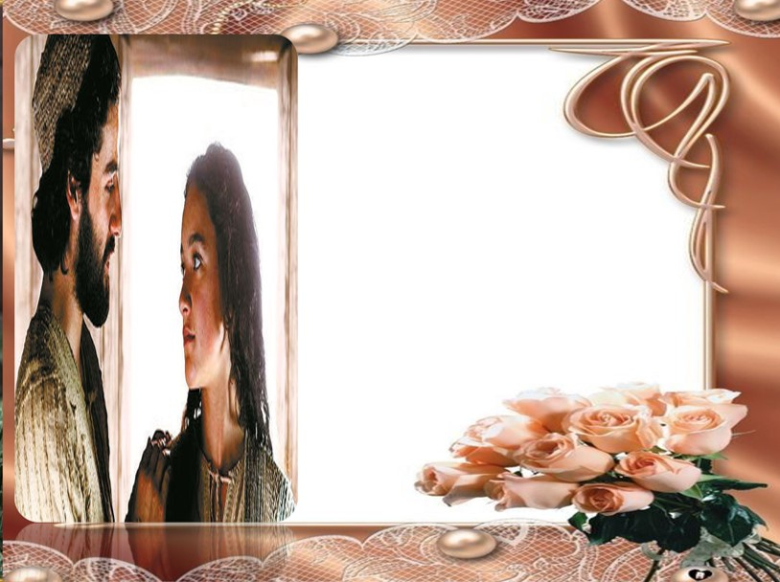
¿Qué da a entender el hecho que José no quiso denunciar a María y que resolvió separarse en secreto (Mt 1,19)?, ¿por qué piensa hacer eso? ¿qué indica con eso? ¿qué nos revela de su persona?

Slide 24
¿Qué me llama la atención del comportamiento de José?, ¿Cómo puede iluminar hoy mi misión?

Slide 25
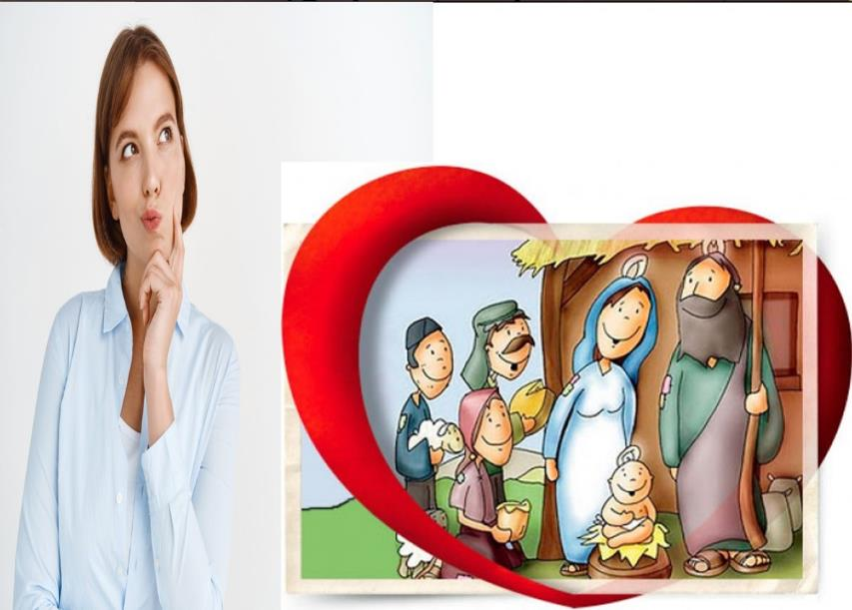
¿Qué motivos de esperanza hace nacer en mi vida la cercanía de la Navidad considerando todos los acontecimientos de este año?

Slide 26
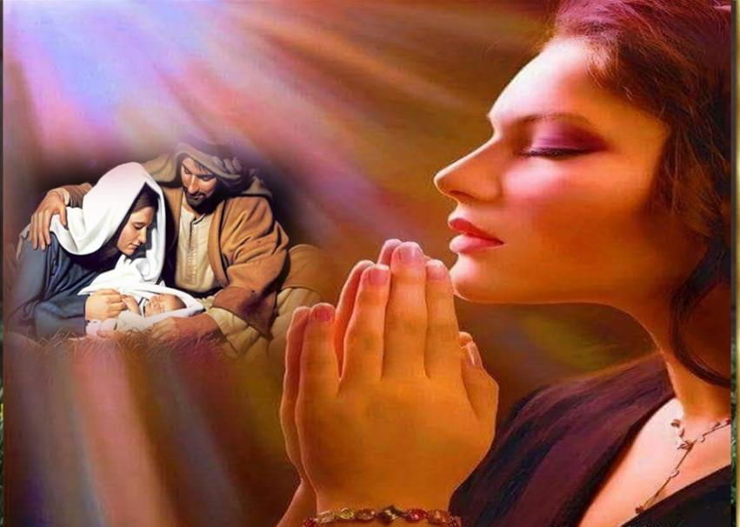
Motivación:
El Señor nos invita hoy a renovar nuestro compromiso y nuestra esperanza, para lo que no hay mejor inicio que implorar en la oración su venida ya cercana.

Slide 27
Luego de un tiempo de oración personal, compartimos en grupos nuestra oración (o todos juntos))

Slide 28
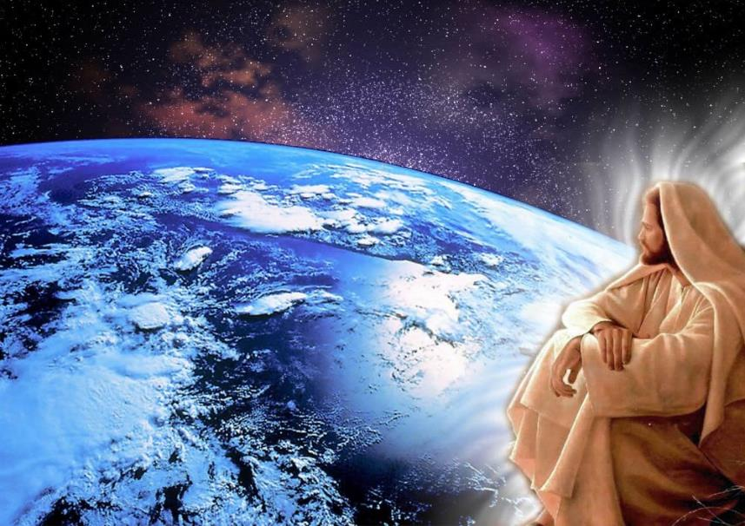
Salmo 23
Del Señor es la tierra y cuanto la llena, el orbe y todos sus habitantes: él la fundó sobre los mares, él la afianzó sobre los ríos.
Va a entrar el Señor. Él es el Rey de la Gloria.

Slide 29
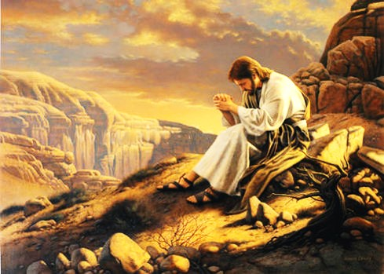
¿Quién puede subir al monte del Señor? ¿Quién puede estar en el recinto santo? El hombre de manos inocentes y puro corazón, que no confía en los ídolos.
Va a entrar el Señor. Él es el Rey de la Gloria

Slide 30
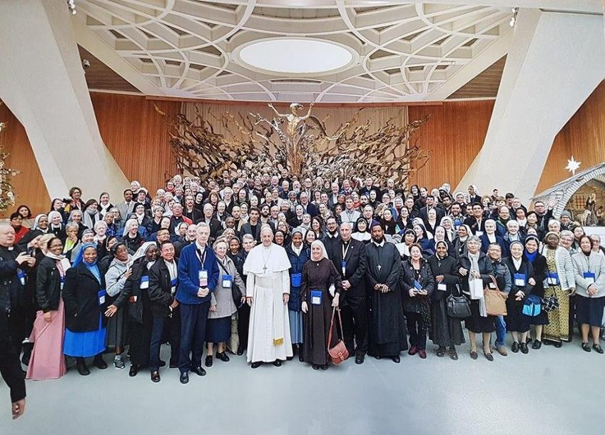
Ése recibirá la bendición del Señor, le hará justicia el Dios de salvación. Éste es el grupo que busca al Señor, que viene a tu presencia, Dios de Jacob.
Va a entrar el Señor. Él es el Rey de la Gloria

Slide 31
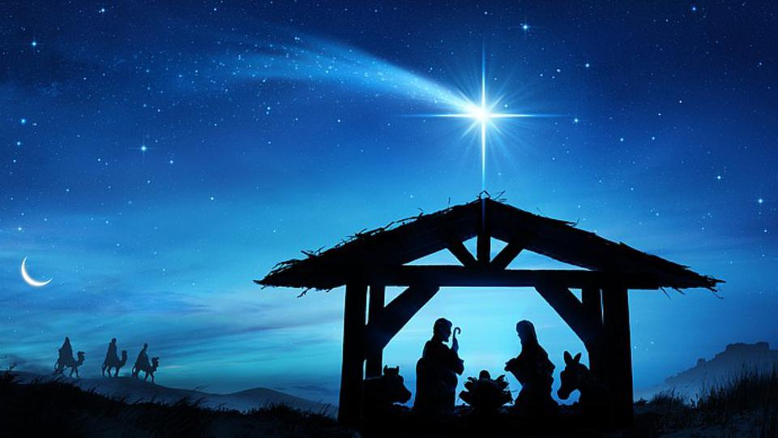
Motivación:
La Encarnación hace a Cristo pobre entre los pobres. Se convierte en uno de ellos. Por eso este misterio es grande en sí mismo y grande en sus consecuencias. Actualmente somos nosotros los continuadores de Cristo, que vino a anunciar la Buena Noticia a los pobres:

Slide 32
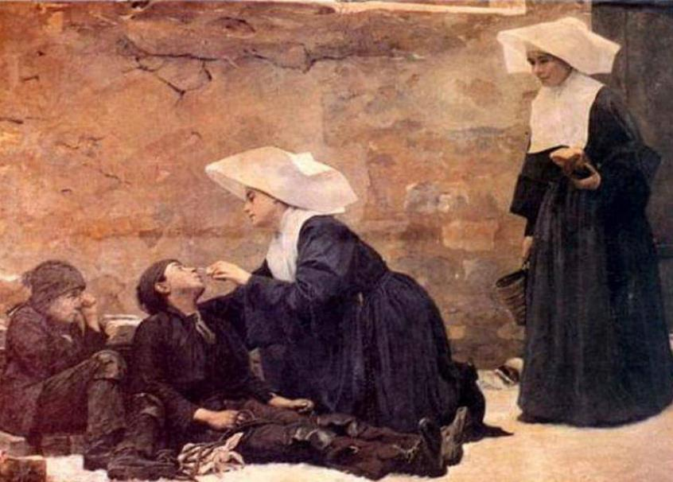
“Cuando sirvan a los pobres de esta forma, serán verdaderas Hijas de la Caridad, esto es, Hijas de Dios, e imitarán a Jesucristo; porque hermanas mías, ¿cómo servía él a los pobres?
Los servía corporal y espiritualmente, iba de una parte a otra, curaba a los enfermos, y les daba el dinero que tenía, y los instruía en su salvación. ¡Qué felicidad, hijas mías, que Dios les haya escogido para continuar el ejercicio de su Hijo en la tierra! (San Vicente de Paúl IX, 73)

Slide 33
A los misioneros les dice:
“¿No nos sentiremos felices nosotros por estar en la Misión con el mismo fin que comprometió a Dios hacerse hombre?”
(San Vicente de Paúl XI, 33-34)

Slide 34
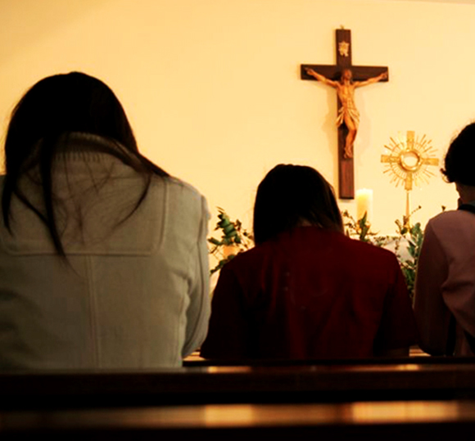
¿Qué puedo hacer para que mi relación con el Señor sea una relación de confianza, de docilidad y de apertura, como lo vivió José?

Slide 35
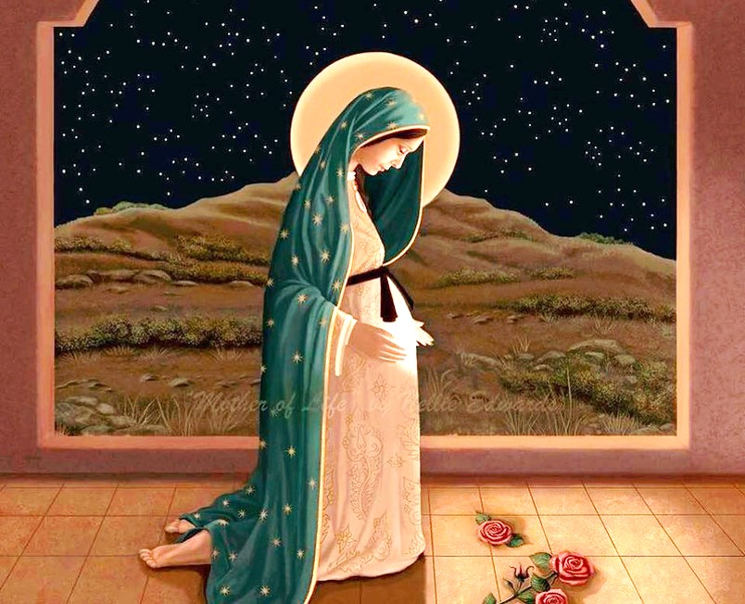
Oración final
¡Ven esperanza y salvación de los pueblos,
ven a salvarnos, Señor y Dios nuestro!
Tú has querido tomar nuestra carne, el color de nuestro pueblo,
los caminos de nuestros padres,
la esperanza de nuestros hijos…
Como María, también nosotros queremos hacer de nuestro y de nuestra vida el lugar de tu habitación en este mundo.
Ven y sálvanos,
y nosotros continuaremos llevando tu nombre a nuestros hermanos. Amén.

Slide 36
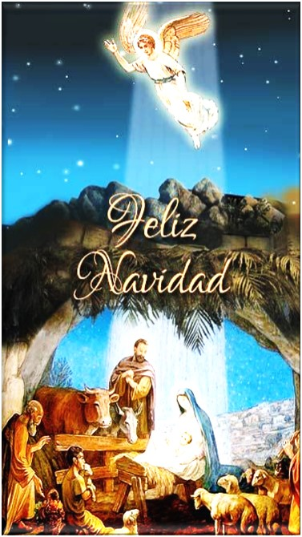
Texto de Lectio Divina: Padre César Chávez Alva (Chuno) C.ongregación de la Misión.
Power Point : Sor Pilar Caycho Vela - Hija de la Caridad de San Vicente de Paúl

